Slide 1
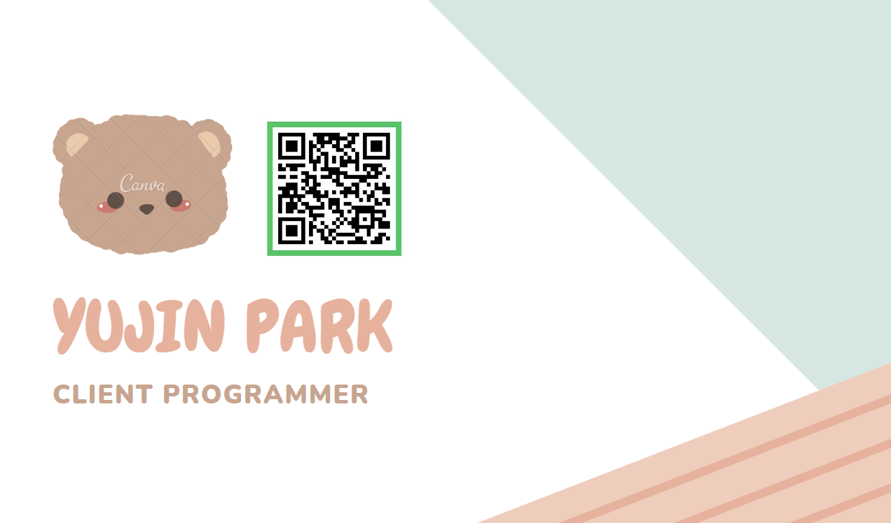
명함 속 QR
- 본인만의 3D 명함 꾸미기
- 자신의 작업물이나 직업 관련 콘텐츠 띄우기
예) 디자이너라면 3D 작업물을 명함 위에 띄움
- 기억에 남는 명함, 버리고 싶지 않은 명함
- 사이트 링크 등 추가적인 정보도 저장 가능
- 앱으로 명함의 QR을 찍으면 저장된 객체나 정보가 나타남

